Slide 1

Актуальность

Slide 2

Редкие профессии

Slide 3
Какая профессиональная область для Вас наиболее значима и интересна?
Варианты ответов:
Медицина(врач, медицинская сестра, фармацевт)
Образование (учитель, воспитатель)
Транспорт (шофер, машинист, летчик, стюардесса)
Экономика (экономист, бухгалтер, банковский служащий )
Наука (биология, математика и т.д.)
Техника (инженер, программист)
Творчество (артист, музыкант, художник, танцор)
Спорт (тренер, спортсмен )
Торговля (продавец, менеджер)
Строительство(маляр, каменщик, прораб)
Туризм (экскурсовод, туроператор)
Другое
Следующий вопрос : « Почему Вы выбираете эту область?»
А – работа в этой области модна и престижна
Б – работа приносит пользу людям
В – она обеспечивает мне материальное благополучие
Г – эта работа доставляет мне удовольствие

Slide 4

Мотивы выбора профессии

Slide 5
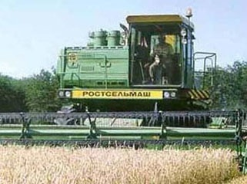
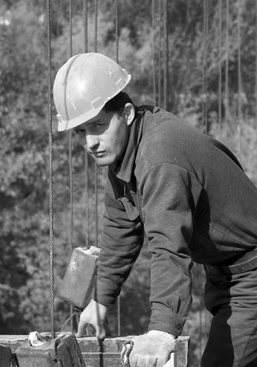

Трудовые ресурсы.
Рынок труда.

Slide 6

Трудолюбие- душа
всякого дела и залог
благосостояния

Slide 7
План урока
Половозрастная структура населения.
Трудовые ресурсы России.
Рынок труда.
Безработица.

Slide 8
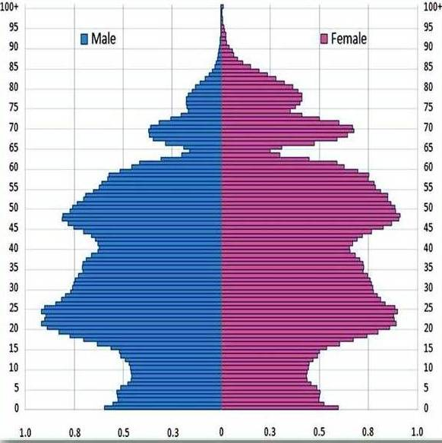
Половозрастная структура населения России, 2012г.
Возрастно-половая пирамида - графическое представление распределения населения по полу и возрасту, использующееся для характеристики половозрастного состава населения.

Slide 9


Трудовыми ресурсами называется население, способное к труду и находящееся в трудоспособном возрасте.
Населением в трудоспособном возрасте считаются
мужчины в возрасте
от 16 до 59 лет
женщины в возрасте
от 16 до 54 лет

Slide 10
Состав трудовых ресурсов России и их использование
Все население России
Население моложе трудоспособного возраста
Население в трудоспособном возрасте
Население старше трудоспособного возраста
Трудоспособное население
Работающие пенсионеры
Нетрудоспособное (инвалиды и др.)
ТРУДОВЫЕ РЕСУРСЫ
Занятые в домашнем и личном подсобном хозяйстве
Экономически активное население
Учащиеся
Занятое население
Безработные

Slide 11
Распределение населения по возрасту

Slide 12
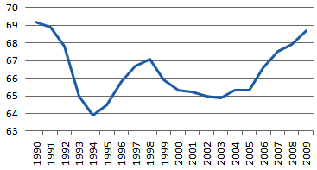
Ожидаемая продолжительность жизни

Slide 13

Рынок труда
Рынок труда - это соотношение спроса на рабочую силу (со стороны работодателей) и ее предложения (со стороны трудоспособного населения).
1. Соотношение спроса и предложения определяется прежде всего ценой рабочей силы.
Низкая оплата труда
Высокая оплата труда
Спрос выше предложения
Предложение выше спроса
Дефицит работников
Безработица
Проанализируйте схему. Почему при низкой оплате труда спрос на рабочую силу выше предложения?
Почему при высокой оплате труда развивается безработица?

Slide 14

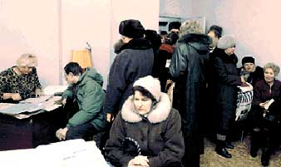
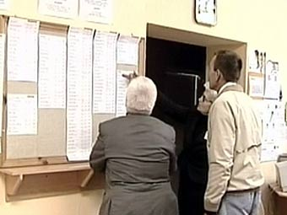
Безработица
К безработным относятся лица в трудоспособном возрасте, которые:
а) не имеют работы (доходного занятия);
б) занимаются поиском работы, т.е. обращались в государственную или коммерческую службы занятости, помещали объявления в печати, непосредственно обращались к работодателю и др.;
в) готовы приступить к работе.
Уровень безработицы - отношение численности безработных к численности экономически активного населения в рассматриваемом периоде, в процентах.

Slide 15
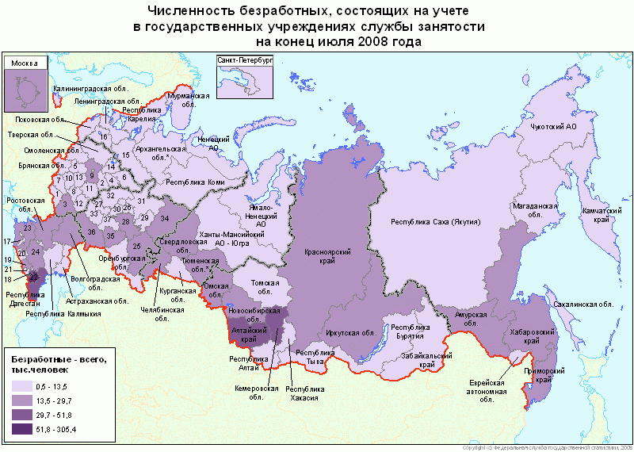
1.Выделите регионы с наименьшим уровнем безработицы.
2.Выделите регионы с наибольшим уровнем безработицы.

Slide 16
2. Зависимость уровня безработицы от уровня естественного прироста.
Каждый год большие контингенты молодежи входят в трудоспособ-ный возраст, а «выходит» из него на пенсию гораздо меньшее чис-ло людей.
Почему в районах с высоким естественным приростом, как правило, высокий уровень безработицы?
3. Зависимость уровня безработицы от структуры хозяйства.
Безработица выше там, где наибольший спад производства.
Отрасли военно-промышленного комплекса, легкой промышленности, машиностроения. И наоборот, в регионах с большой долей добываю-щей промышленности и агропромышленного комплекса ситуация с безработицей более благоприятна.
Назовите отрасли хозяйства, для которых характерен наиболь-ший спад.
4. Зависимость уровня безработицы от скорости создания новых рабочих мест.
Объясните зависимость уровня безработицы от скорости создания новых рабочих мест.

Slide 17
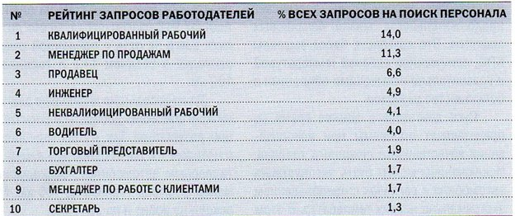
Наиболее востребованные
профессии

Slide 18

Рекомендации
по выбору профессии

Slide 19
Использованные ресурсы:
1. В помощь школьному учителю. Жижина Е.А. Поурочные разработки по географии.
2. Е.М. Домогацких, Н.И. Алексеевский, Н.Н. Клюев География: население и хозяйство России. 9 класс. ООО «Русское слово-учебник» 2014
3. Интернет-ресурсы (фотоматериалы).

